Slide 1
Tensorflow入门

Slide 2
Tensorflow
使用数据流图进行数学计算的开源软件
最开始由Google开发作为机器学习工具
2015年开源

Slide 3
Tensorflow优点
效率高
可扩展性好
可维护性好

Slide 4
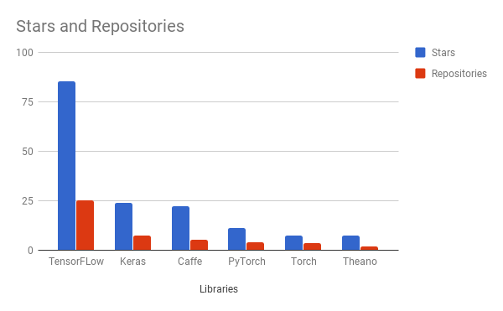
Tensorflow

Slide 5
TensorFlow

Slide 6

使用TensorFlow的公司

Slide 7
Tensorflow入门
Tensorflow使用
import tensorflow as tf

Slide 8
Tensorflow计算模型-计算图
Tensor-张量
Flow-基于图的计算模型
Tensorflow是一个通过计算图的形式来表达计算的计算系统

Slide 9
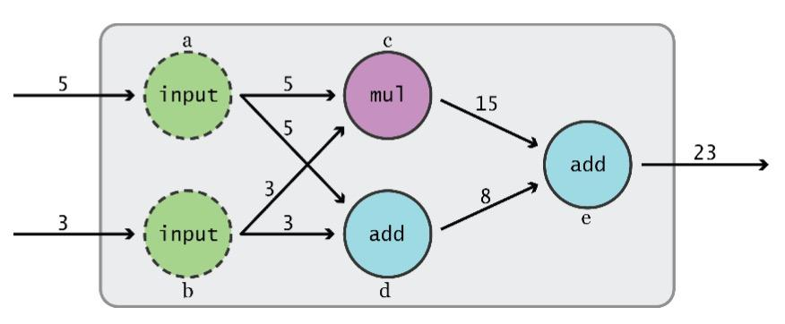
数据流图
Tensorflow通过计算图（graph）和会话（session）,将计算的定义与运行分开。

Slide 10
数据流图
第1阶段：定义计算图
第2阶段：使用session来执行定义的图计算过程

Slide 11
tensor概念
可看做一个n维数组
◆当n=0, 表示一个数字
◆当n=1,表示一个1维数组/向量
◆当n=2,表示一个2维数组/矩阵
◆…表示为n维数组

Slide 12
tensor概念
import tensorflow as tf
a = tf.constant([1.0,2.0], name = “a”)
b = tf.constant([2.0,3.0], name = “b”)
result = tf.add(a, b, name = “add”)

Slide 13
Tensorflow运行模型-回话（session）
sess = tf.Session()
运行
sess.run（result）
关闭
sess.close
运行结果：
printf (result）

Slide 14
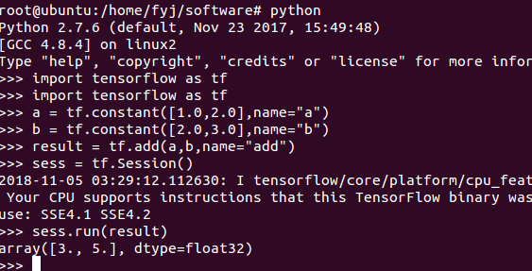

Slide 15
神经网络参数与Tensorflow变量
声明一个2*3的矩阵变量：
weights= tf.Variable(tf.random_normal([2, 3], stddev=2))
函数名称 | 随机数分布 | 主要参数
tf.random_normal | 正态分布 | 平均值、标准差、取值类型
tf.truncated_normal | 正态分布，但如果随机出来的值偏离平均值超过2个标准差，那么这个数会被重新随机 | 平均值、标准差、取值类型
tf.random_uniform | 均匀分布 | 最小、最大取值、取值类型
tf.random_gamma | Gamma分布 | 形状参数alpha、尺度参数beta、取值类型

Slide 16
Tensorflow常数生成函数
函数名称 | 功能名称 | 样例
tf.zeros | 产生全0的数组 | tf.zeros([2,3],int32)->[[0,0,0],[0,0,0]]
tf.ones | 产生全1的数组 | tf.ones([2,3],int32)->[[1,1,1],[1,1,1]]
tf.fill | 产生一个全部为给定数字的数组 | tf.fill([2,3],9)->[[9,9,9],[9,9,9]]
tf.constant | 产生一个给定值的常量 | tf.constant([1,2,3])->[1,2,3]

Slide 17
Tensorflow变量
变量需要被初始化，初始化过程并不在定义时运行，而是通过tf.global_variables_initializer() 函数来实现初始化
init_op = tf.global_variables_initializer()
sess.run(init_op )
变量的类型不可改变
变量的维度(shape)可以改变，但需要设置参数validate_shape=false

Slide 18
Tensorflow变量
# create variables with tf.get_variable
s = tf.get_variable("scalar", initializer=tf.constant(2))
m = tf.get_variable("matrix", initializer=tf.constant([[0, 1], [2, 3]]))
W = tf.get_variable("big_matrix", shape=(784, 10), initializer=tf.zeros_initializer())
with tf.Session() as sess: print(sess.run(W)) >> FailedPreconditionError: Attempting to use uninitialized value Variable

Slide 19
tf.Variable.assign()
W = tf.Variable(10)
W.assign(100)
with tf.Session() as sess:
sess.run(W.initializer)
print(W.eval()) # >> 10# >> 10
W = tf.Variable(10)
assign_op = W.assign(100)
with tf.Session() as sess:
sess.run(W.initializer)
sess.run(assign_op)
print(W.eval()) # >> 100

Slide 20
tf.Variable.assign()
# create a variable whose original value is 2
my_var = tf.Variable(2, name="my_var")
# assign a * 2 to a and call that op a_times_two
my_var_times_two = my_var.assign(2 * my_var)
with tf.Session() as sess:
sess.run(my_var.initializer)
sess.run(my_var_times_two) # >> the value of my_var now is 4
sess.run(my_var_times_two) # >> the value of my_var now is 8
sess.run(my_var_times_two) # >> the value of my_var now is 16

Slide 21
每个会话维护变量的一份独有的拷贝
W = tf.Variable(10)
sess1 = tf.Session()
sess2 = tf.Session()
sess1.run(W.initializer)
sess2.run(W.initializer)
print(sess1.run(W.assign_add(10))) # >> 20
print(sess2.run(W.assign_sub(2))) # >> 8
print(sess1.run(W.assign_add(100))) # >> 120
print(sess2.run(W.assign_sub(50))) # >> -42
sess1.close()
sess2.close()

Slide 22
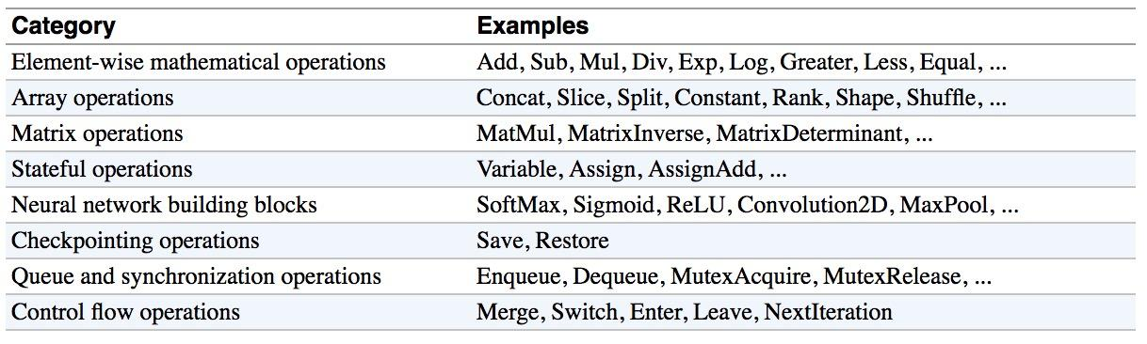
操作

Slide 23
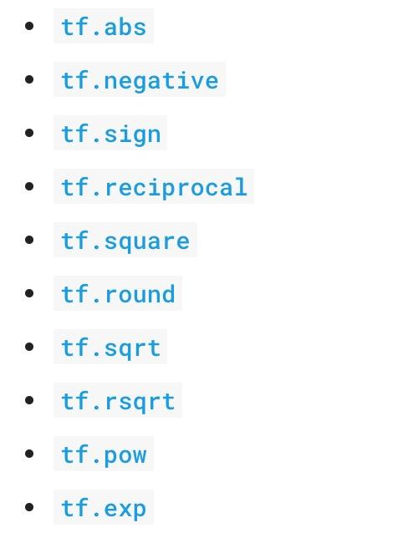
数学计算

Slide 24
除法
a = tf.constant([2, 2], name='a')
b = tf.constant([[0, 1], [2, 3]], name='b')
with tf.Session() as sess:
print(sess.run(tf.div(b, a))) ⇒ [[0 0] [1 1]]
print(sess.run(tf.divide(b, a))) ⇒ [[0. 0.5] [1. 1.5]]
print(sess.run(tf.truediv(b, a))) ⇒ [[0. 0.5] [1. 1.5]]
print(sess.run(tf.floordiv(b, a))) ⇒ [[0 0] [1 1]]
print(sess.run(tf.realdiv(b, a))) ⇒ # Error: only works for real values
print(sess.run(tf.truncatediv(b, a))) ⇒ [[0 0] [1 1]]
print(sess.run(tf.floor_div(b, a))) ⇒ [[0 0] [1 1]]

Slide 25
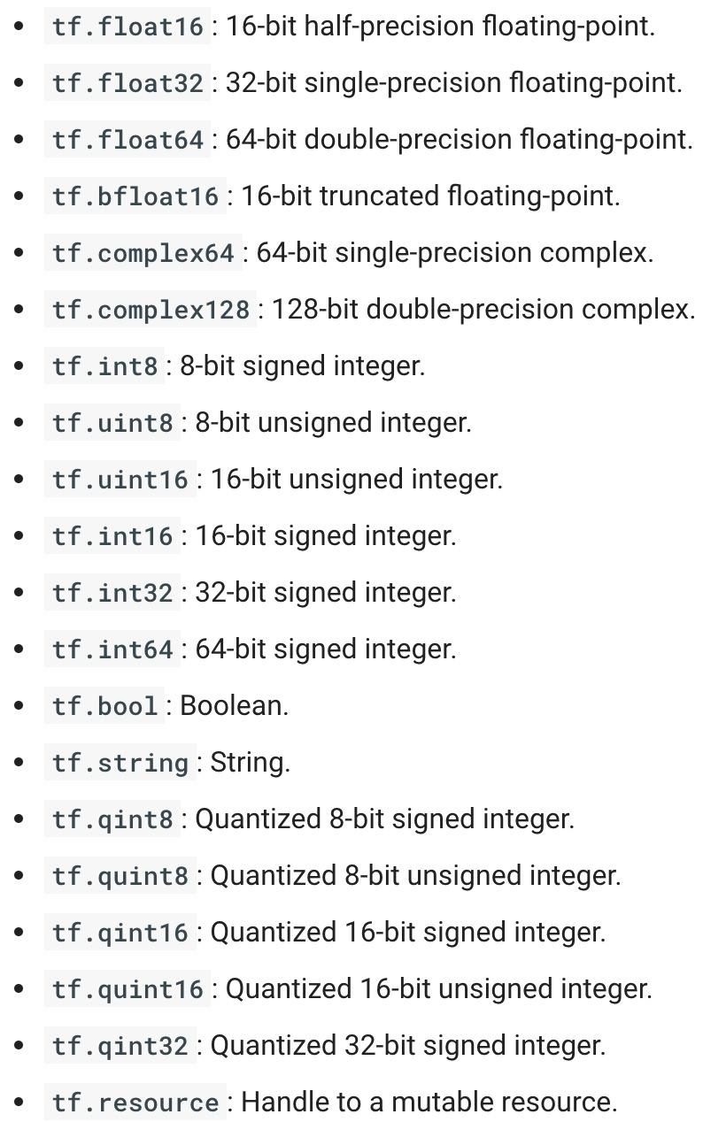
数据类型

Slide 26
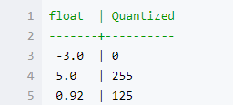
Quantize
对于模型文件的量化压缩，比如我们发现模型属于同一层的参数值会分布在一个较小的区间内，比如-3， 5之间，我们可以记下这个最小值和最大值，在采用8位数量化（可以有其他选择）的情况下，可以把同一层的所有参数都线性映射（也可以采用非线性映射进一步压缩空间）到区间[-3, 5]之间的255个8位整数中的最接近的一个数，例如如下映射：

Slide 27
控制依赖
tf.Graph.control_dependencies(control_inputs)
# defines which ops should be run first
# your graph g have 5 ops: a, b, c, d, e
g = tf.get_default_graph()
with g.control_dependencies([a, b, c]):
# 'd' and 'e' will only run after 'a', 'b', and 'c' have executed.
d = ...
e = …

